Slide 1
ZAUJÍMAVOSTI AFRIKY
Ing. Mgr. Lívia Kmecová

Slide 2
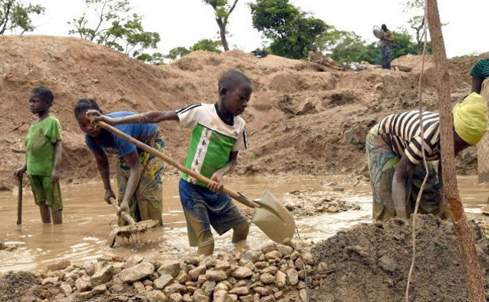
1. ZAUJÍMAVOSŤ
Až 41 % detí v Afrike pracuje (Ide pritom o deti vo veku5 až 14 rokov)

Slide 3
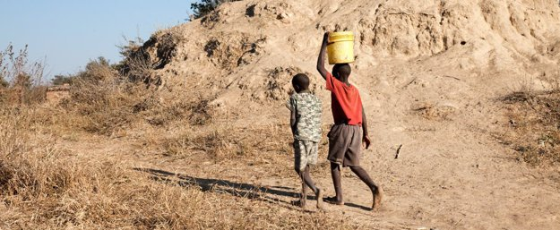
2. Zaujímavosť
Na to, aby sa ľudia v Afrike dostali k zdroju pitnej vody, potrebujú v priemere prejsť 6 kilometrov (V niektorých oblastiach majú títo ľudia k dispozícii denne len 5 litrov vody (dokonca nie vždy pitnej).

Slide 4
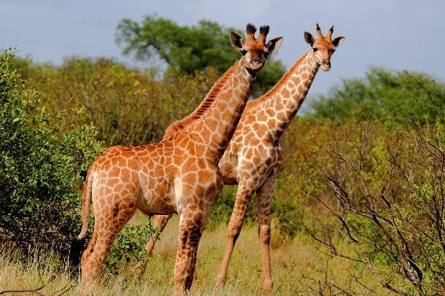
3. zaujímavosť
Žirafa, ktorá je symbolom zvieraťa Afriky je na pokraji vyhynutia.

Slide 5
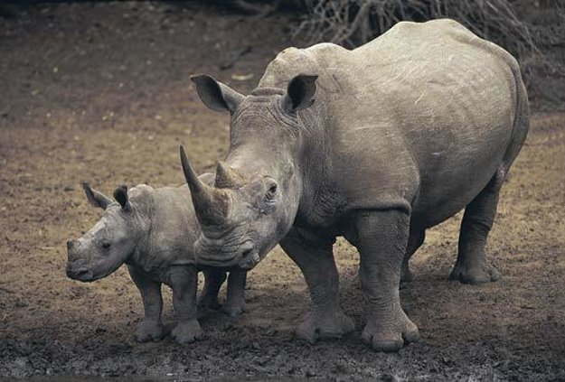
4. Zaujímavosť
Väčšina ľudí si v africkej divočine predstaví ako najobávanejšieho živočícha leva, v skutočnosti je tým najnebezpečnejším tvorom nosorožec (Hoci nosorožce sú prevažne bylinožravé, majú agresívnu povahu a strážia si svoje teritóriá)

Slide 6
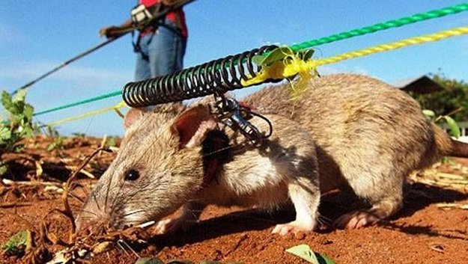
5. ZAUJÍMAVOSŤ
Obrovské potkany sa v Afrike cvičia na odhaľovanie pozemných mín (V Mozambiku doposiaľ pomohli odstrániť viac ako 13 000 mín, vďaka čomu získali 1100 hektárov voľnej pôdy)

Slide 7
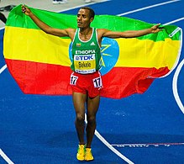
6. ZAUJÍMAVOSŤ
Väčšina najlepších svetových bežcov pochádza z Kene a Etiópie

Slide 8
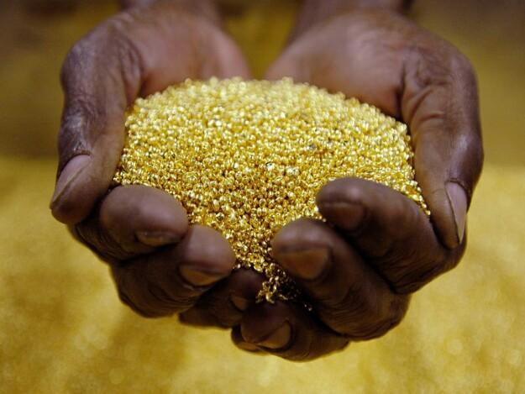
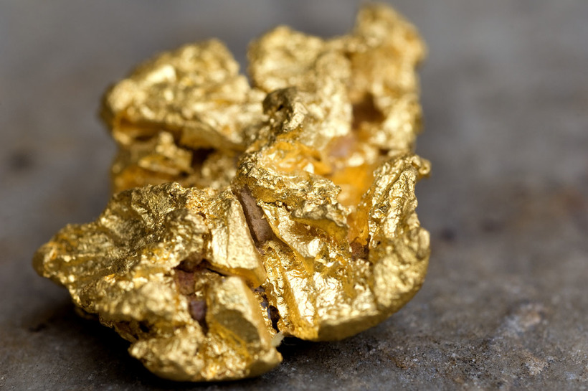
7. ZAUJÍMAVOSŤ
Takmer polovica vykopaného zlata na svete pochádza z Juhoafrickej republiky
Ťaží sa konkrétne na mieste zvanom Witwatersrand a v tejto svetovo najväčšej zásobárni zlata sa za posledných 120 rokov vyťažilo viac než 50-tisíc ton zlata.

Slide 9
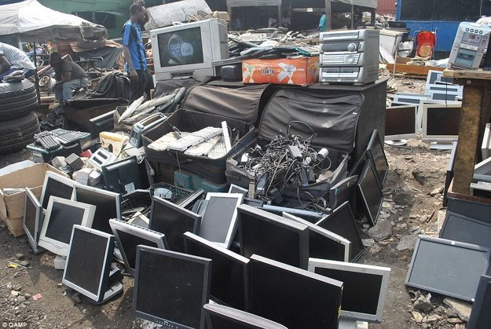
8. ZAUJÍMAVOSŤ
Obrovské hory odpadu (Milióny ton elektronického odpadu z celého sveta končia ročne práve na obrovských skládkach odpadu v Afrike)

Slide 10
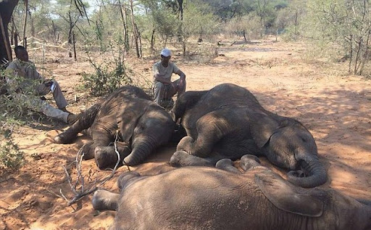
9. ZAUJÍMAVOSŤ
Afrika je prirodzeným domov najväčších suchozemských zvierat – slonov (Každý deň je však v Afrike kvôli klom zabitých 96 slonov)

Slide 11
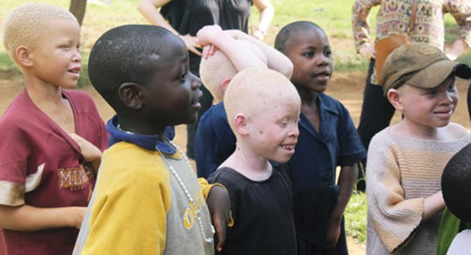
10. ZAUJÍMAVOSŤ
V Tanzánii zas žije najväčšie množstvo ľudí postihnutých albinizmom. Títo ľudia, často deti, musia čeliť neľudskému zaobchádzaniu. Miestni totiž veria, že končatiny albínov majú magické vlastnosti, ktoré ľuďom dokážu priniesť bohatstvo.

Slide 12
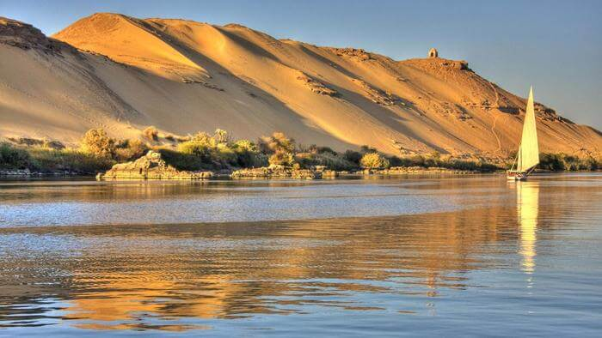
11. Zaujímavosť
Níl je najdlhšou riekou sveta a meria až 6 650 kilometrov, kde preteká cez 11 krajín.

Slide 13
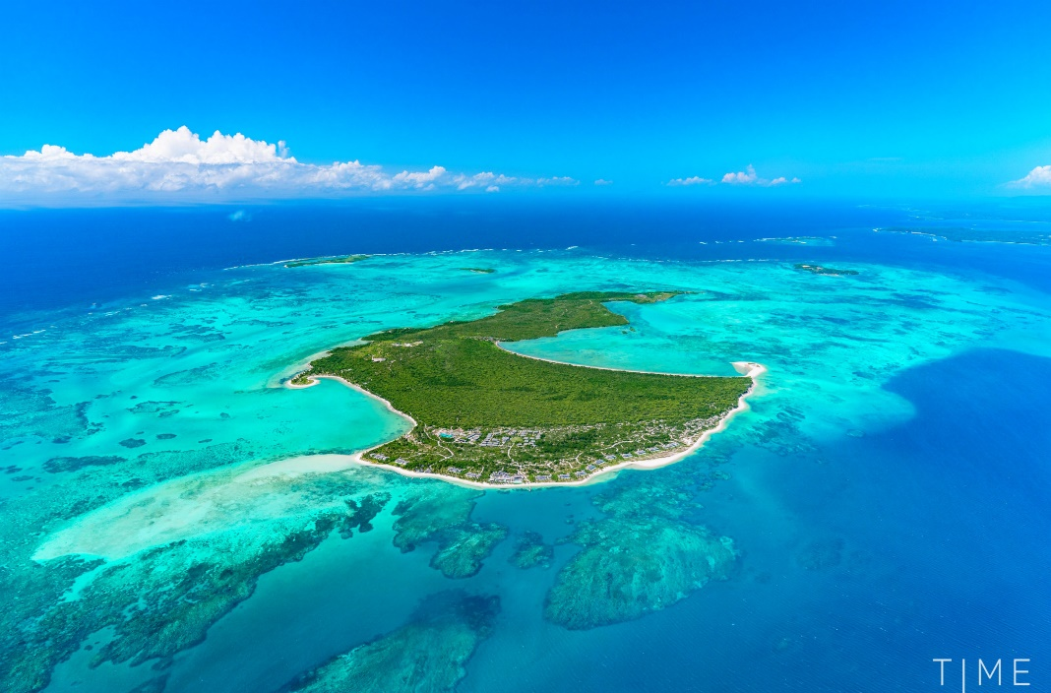
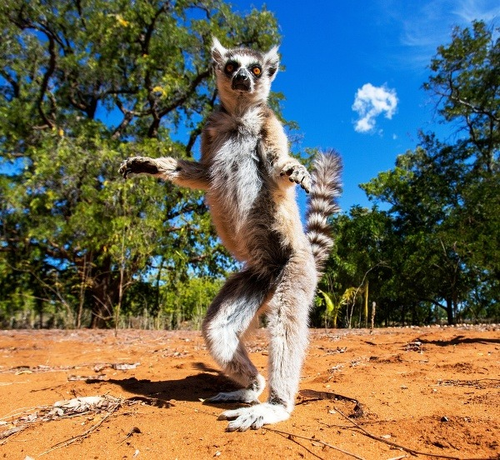
12. ZAUJÍMAVOSŤ
Najväčším ostrovom Afriky je Madagaskar, ktorý je zároveň 4.najväčším ostrovom sveta. Spája sa hlavne s kráľom Móricom Beňovským, ktorý bol Slovák.

Slide 14
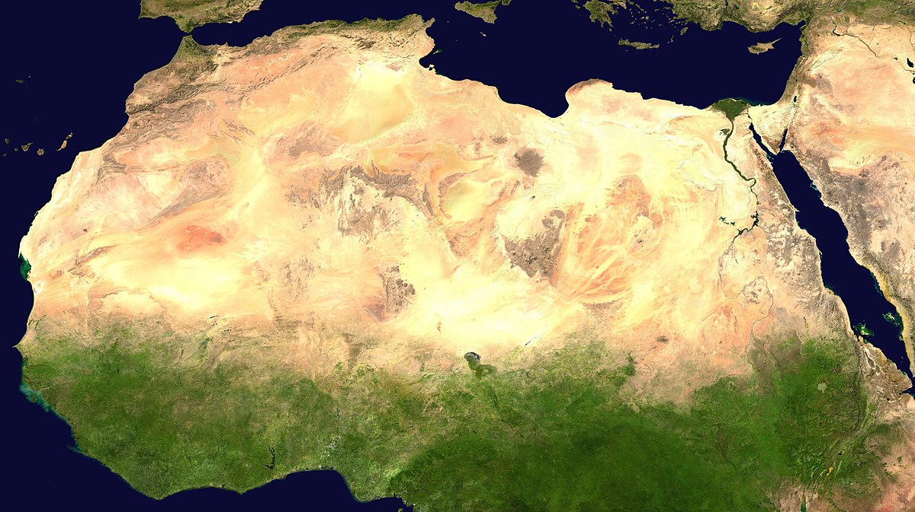
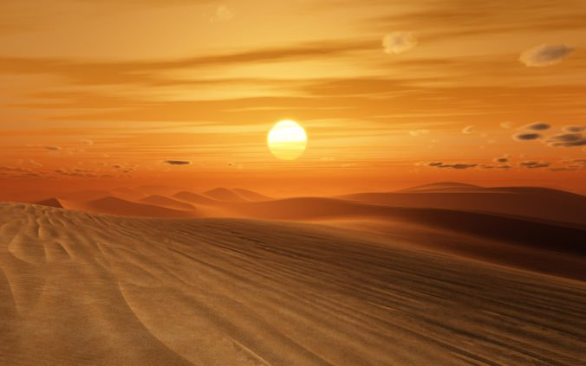
13. ZAUJÍMAVOSŤ
Sahara je najväčšou púšťou sveta, ktorá má rozlohu až 9,1 milióna kilometra^{2.}

